Slide 1
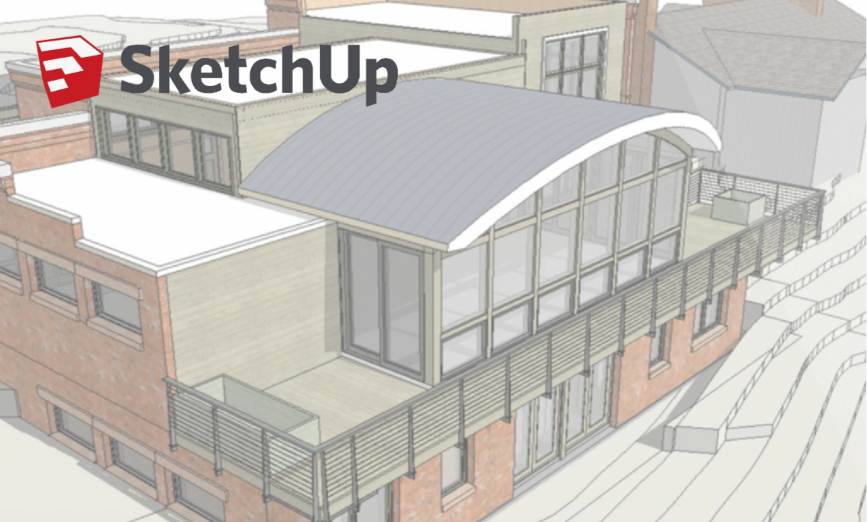

CURSO DE DISEÑO 3D
ROBERTO GARCÍA ROMERO
ESCUELA POLITÉCNICA CÁCERES SMART OPEN LAB

Slide 2

CONTENIDO
ENTORNO DE TRABAJO
INTERACTUAR CON EL ENTORNO DE TRABAJO
HERRAMIENTAS DE DIBUJO 2D
HERRAMIENTAS DE DIBUJO 3D
ACOTACIÓN, MEDIDAS Y LÍNEAS AUXILIARES
CAPAS, GRUPOS, COMPONENTES Y SIMETRÍA
COLORES Y TEXTURAS
PERSPECTIVAS Y OPCIONES DE VISUALIZACIÓN DE UN MODELO
OPERACIONES CON SECCIONES
ALMACÉN DE EXTENSIONES Y MODELOS
GEOLOCALIZACIÓN DEL MODELO
CONVERSIÓN A FORMATO STL

Slide 3
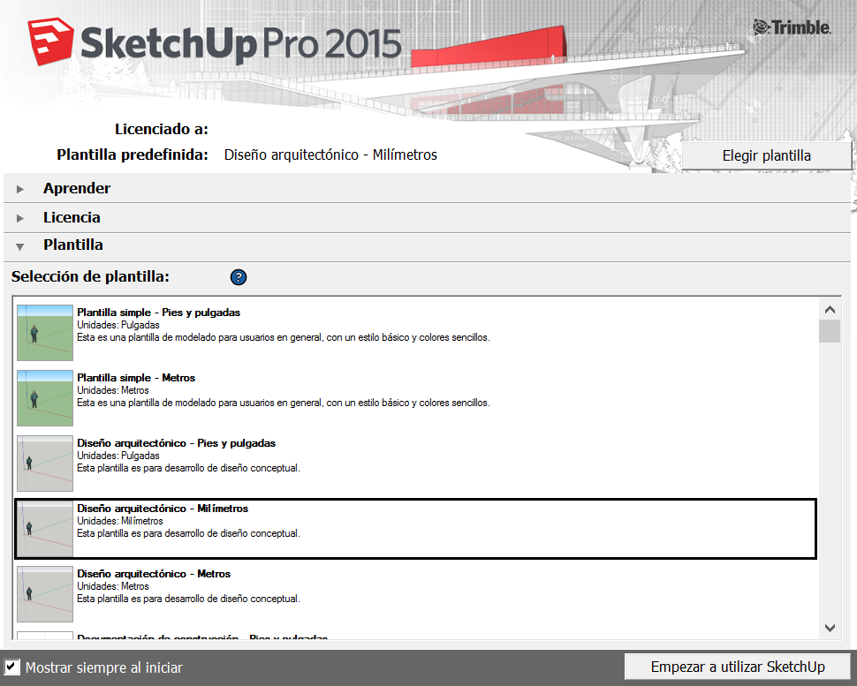
CONTENIDO
SELECCIÓN DE PLANTILLA DE TRABAJO

Slide 4
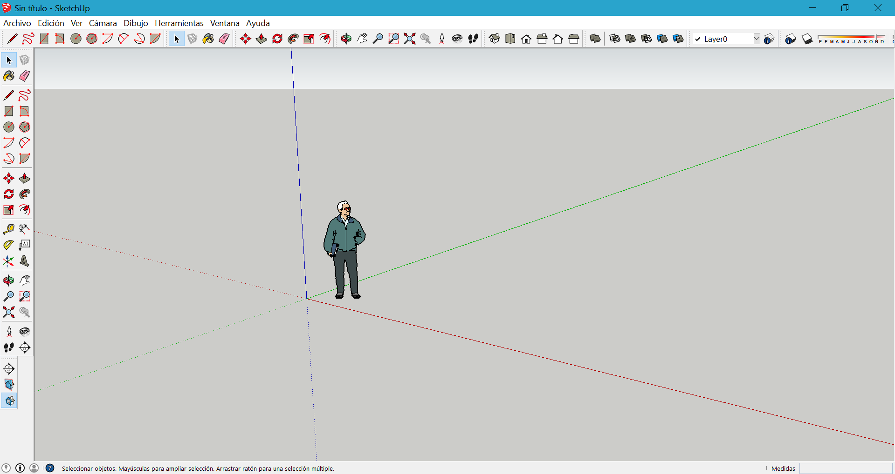
ENTORNO DE TRABAJO
COMPOSICIÓN DEL ENTORNO DE TRABAJO
BARRA DE HERRAMIENTAS
HERRAMIENTAS
BARRA DE COMANDOS Y MEDIDAS

Slide 5
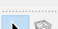
ENTORNO DE TRABAJO
PERSONALIZACIÓN DEL ENTORNO DE TRABAJO
ACERCAMOS EL RATON A LA LÍNEA DE PUNTOS
HASTA QUE APAREZCA UNA FLECHA Y DESPLAZA
EL CONJUNTO DE HERRAMIENTAS HACIA EL CENTRO

Slide 6
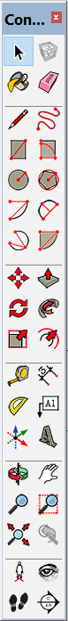
ENTORNO DE TRABAJO
PERSONALIZACIÓN DEL ENTORNO DE TRABAJO
CERRAMOS LA VENTANA Y REPETIMOS EL PROCESO CON EL RESTO DE HERRAMIENTAS

Slide 7
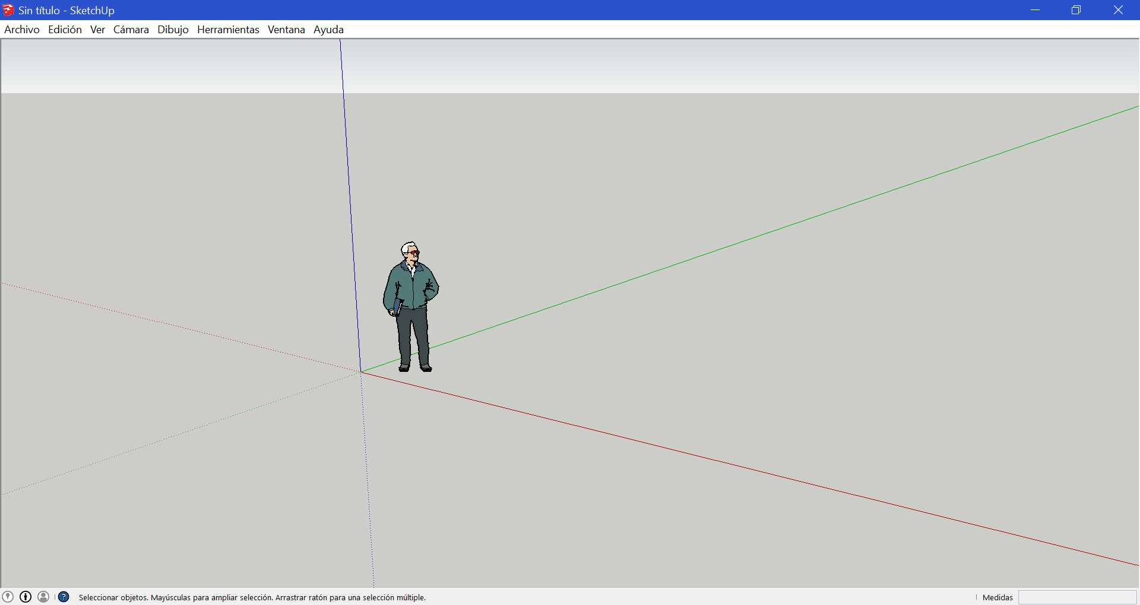
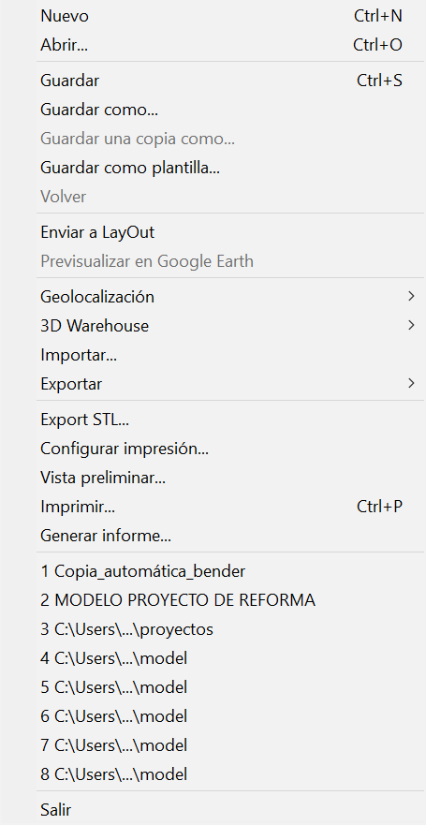
ENTORNO DE TRABAJO
BARRAS DE HERRAMIENTAS

Slide 8
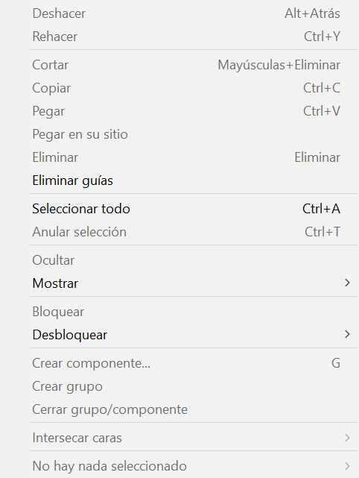
ENTORNO DE TRABAJO
BARRAS DE HERRAMIENTAS

Slide 9
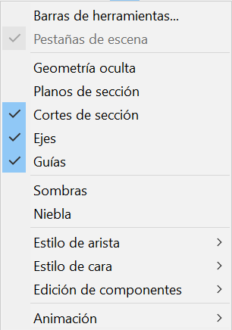
ENTORNO DE TRABAJO
BARRAS DE HERRAMIENTAS

Slide 10
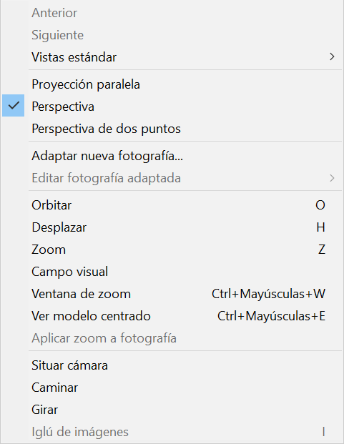
ENTORNO DE TRABAJO
BARRAS DE HERRAMIENTAS

Slide 11
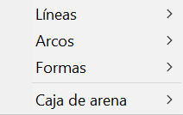
ENTORNO DE TRABAJO
BARRAS DE HERRAMIENTAS

Slide 12
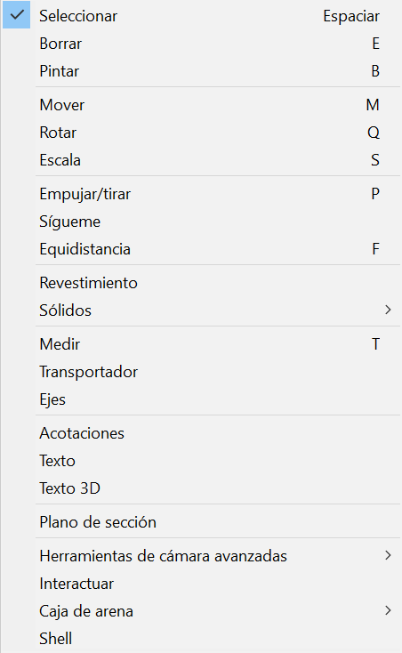
ENTORNO DE TRABAJO
BARRAS DE HERRAMIENTAS

Slide 13
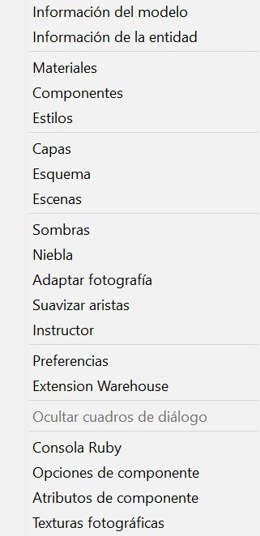
ENTORNO DE TRABAJO
BARRAS DE HERRAMIENTAS

Slide 14
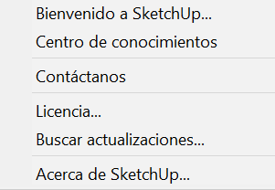
ENTORNO DE TRABAJO
BARRAS DE HERRAMIENTAS

Slide 15
ENTORNO DE TRABAJO
BARRAS DE HERRAMIENTAS

Slide 16
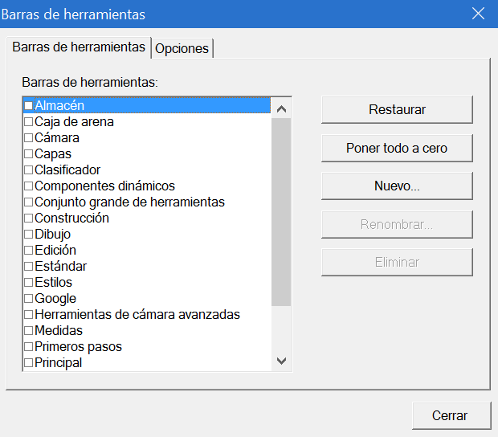
ENTORNO DE TRABAJO
BARRAS DE HERRAMIENTAS
ACTIVAMOS
ALMACÉN
CAJA DE ARENA
CAPAS
CONJUNTO GRANDE DE HERRAMIENTAS
ESTILOS
GOOGLE
HERRAMIENTAS DE CÁMARA AVANZADA
PRINCIPAL
SECCIÓN
SÓLIDOS
SOMBRAS
VISTAS

Slide 17
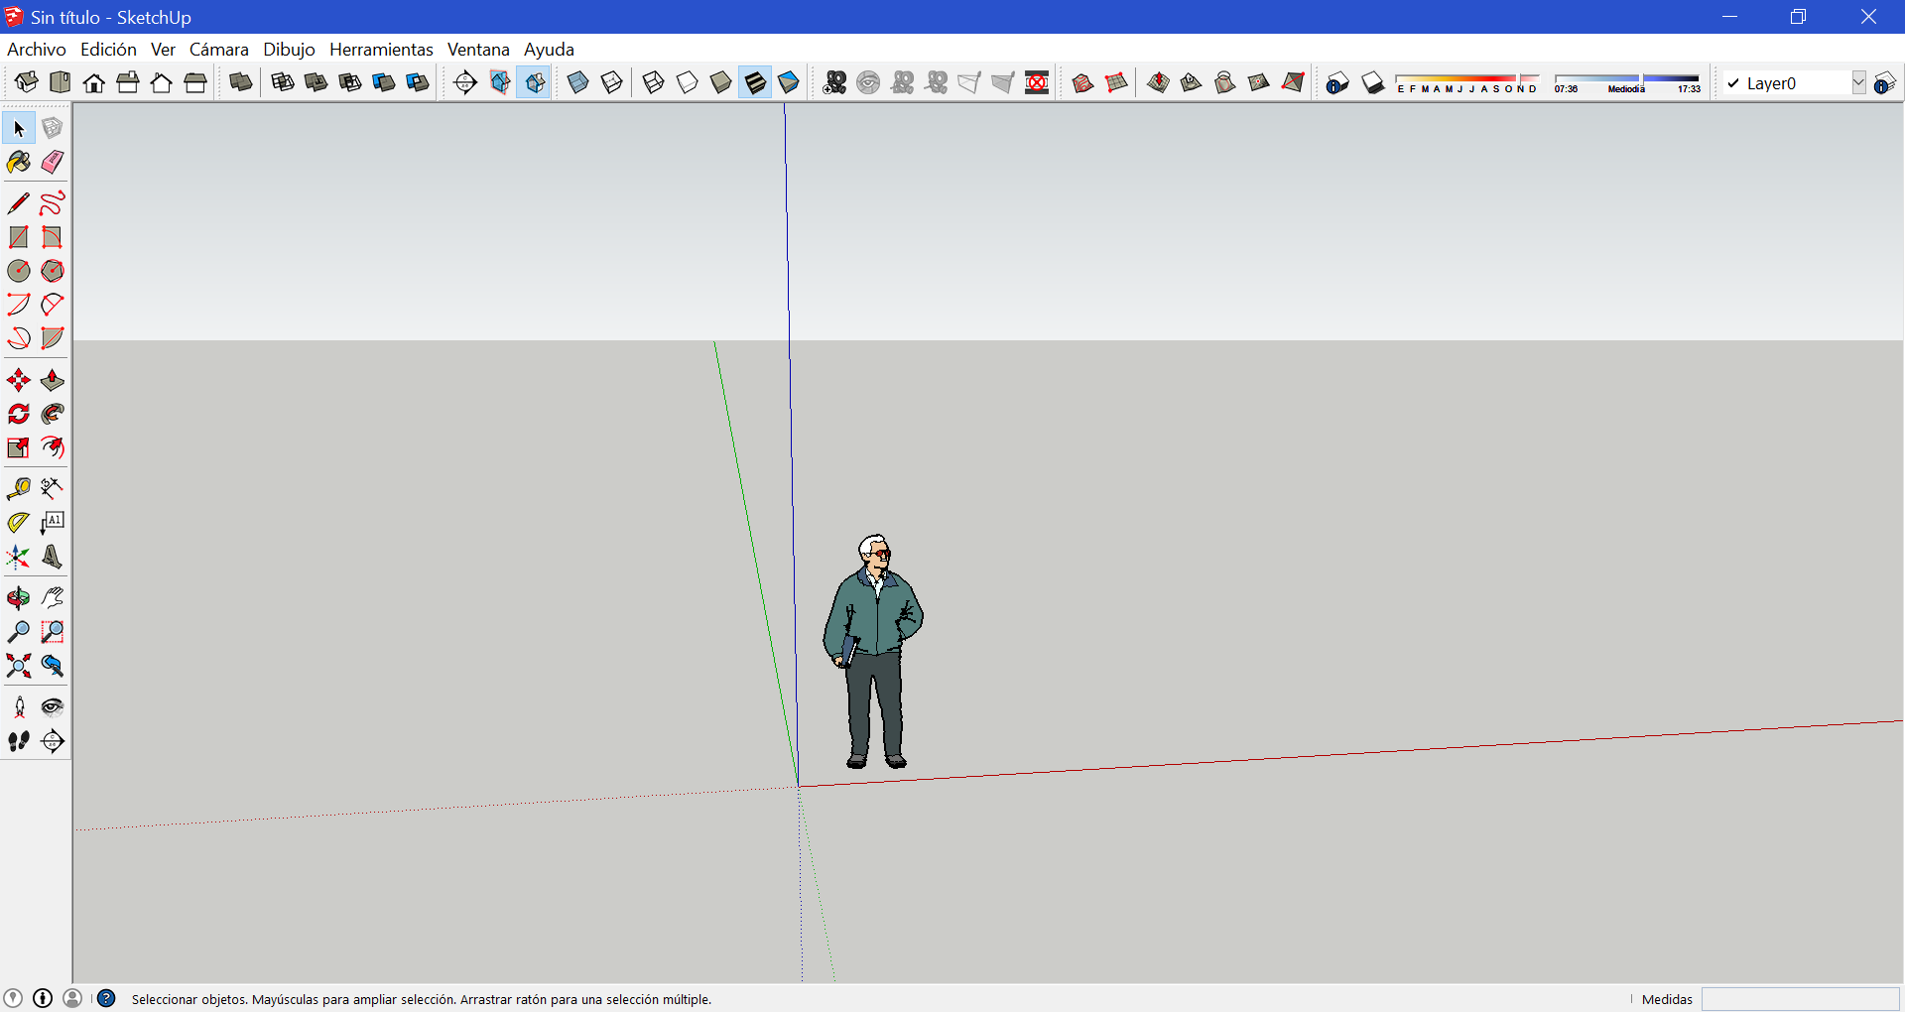
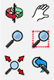

INTERACTUAR CON EL ENTORNO DE TRABAJO
ORBITAR
Permite rotar el espacio de trabajo 360 grados
Funcionamiento: click + desplazamiento con ratón
DESPLAZAR
Permite desplazarse por el espacio de trabajo
Funcionamiento: click + desplazamiento con ratón
ZOOM
Permite acercarse/ alejarse del contenido del espacio de trabajo
Funcionamiento: click + desplazamiento con ratón
Funcionamiento: moviendo la rueda del ratón

Slide 18



INTERACTUAR CON EL ENTORNO DE TRABAJO
ZOOM VENTANA
Permite ampliar una zona del espacio de trabajo designada con una ventana
Funcionamiento: creamos una ventana haciendo click para establecer una esquina y mantenemos pulsado hasta situarnos en la esquina opuesta
ZOOM MODELO
Realiza un zoom que abarca la totalidad del modelo
Funcionamiento: click en el icono de zoom modelo
ZOOM ANTERIOR
Restaura la vista anterior
Funcionamiento: click en el icono de zoom anterior

Slide 19

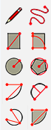


HERRAMIENTAS DE DIBUJO 2D
DEFINICIÓN DE FUNCIONES
LÍNEA
Dibuja las aristas que designemos
MANO ALZADA
Dibuja líneas a mano alzada
RECTÁNGULO
Dibuja un rectángulo designando dos esquinas opuestas del mismo
RECTÁNGULO GIRADO
Dibuja un rectángulo designando tres esquinas opuestas del mismo
CÍRCULO
Dibuja un círculo designando su centro y su radio

Slide 20
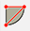
HERRAMIENTAS DE DIBUJO 2D
DEFINICIÓN DE FUNCIONES
POLÍGONO
Dibuja un polígono inscrito en una circunferencia con el número de lados y radio indicados
ARCO (CENTRO , RADIO, ÁNGULO)
Dibuja un arco desde el centro apoyándonos en el radio y el ángulo
ARCO (DOS PUNTOS , DISTANCIA)
Dibuja un arco a partir de dos puntos y la distancia de estos al punto más alejado del arco
ARCO DE TRES PUNTOS
Dibuja un arco a partir de tres puntos
ARCO (CENTRO, 2 PUNTOS)
Dibuja un arco a partir del centro y otros dos puntos

Slide 21
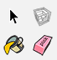

HERRAMIENTAS DE DIBUJO 2D
DEFINICIÓN DE FUNCIONES
BORRAR
Borra una selección o aquella zona en la que situemos el cursor
SELECCIONAR
Esta herramienta genera una ventana en la que todo aquello que esté dentro de dicha ventana quedará seleccionado
Con esta herramienta + supr podremos borrar los elementos que seleccionemos

Slide 22
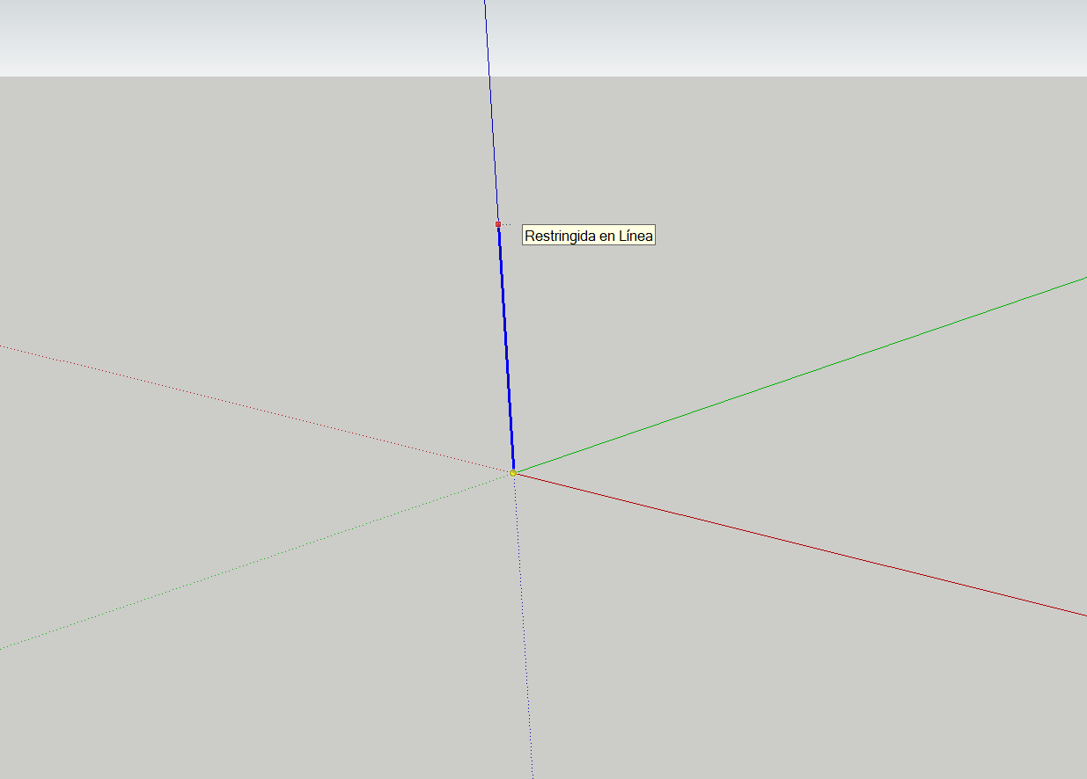
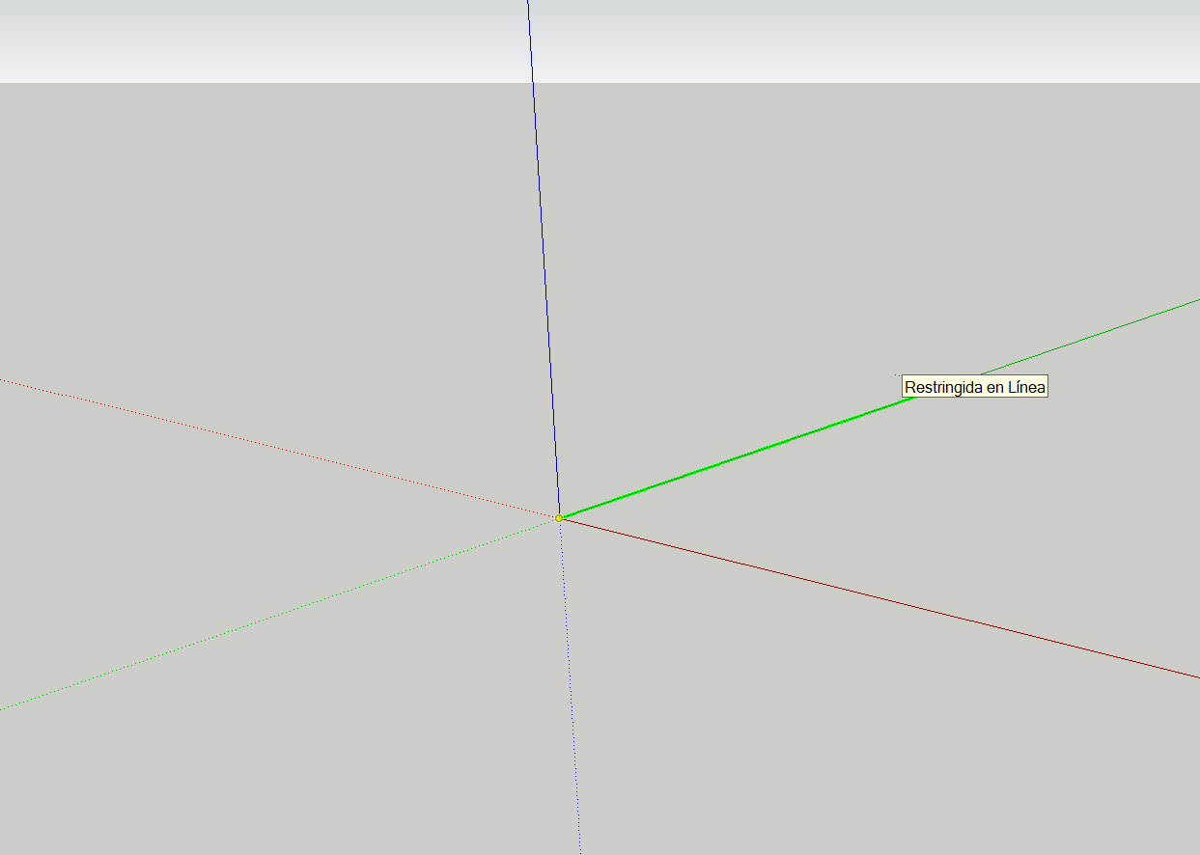
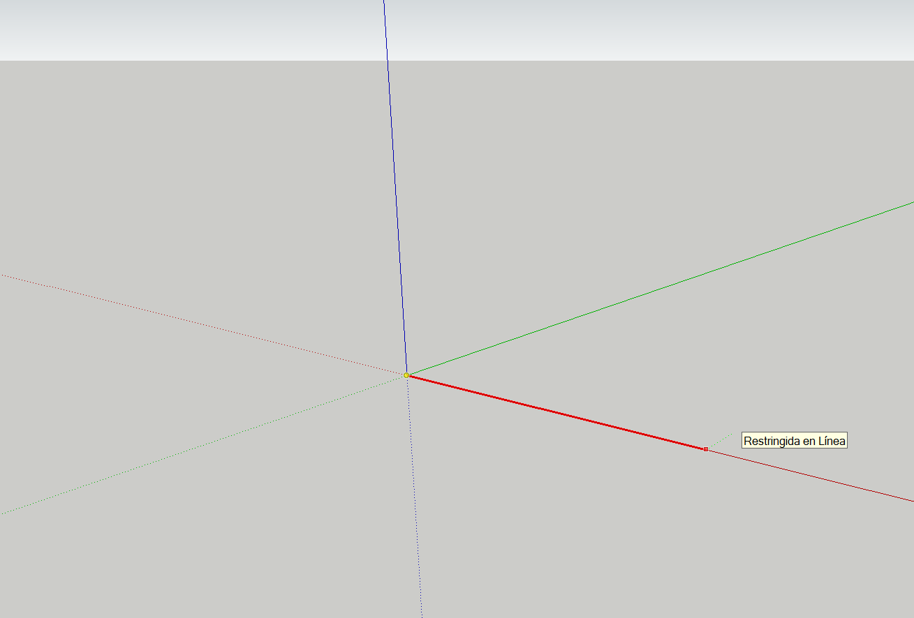


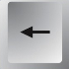

HERRAMIENTAS DE DIBUJO 2D
UTILIDAD PARA DIBUJAR EN 2D
Para desplazarnos por cualquiera de los ejes o en una dirección determinada:
Pulsamos a la vez la tecla shift + cualquiera de las teclas de dirección para movernos por los ejes
+
o
o
Para seguir la trayectoria descrita por una línea hacemos click en cualquier punto de esa línea y pulsamos la tecla shift
+
+
+

Slide 23
HERRAMIENTAS DE DIBUJO 2D
INDICACIONES PARA DIBUJAR EN 2D
Para realizar cualquiera de las acciones de las herramientas de dibujo 2D hay que leer la barra de comandos que nos indicará cada uno de los pasos que deberemos realizar para completar una operación.
Para expresar números decimales usamos la coma.
Mientras realizamos cualquier operación de dibujo 2D, las dimensiones del objeto que se está trazando aparecerán en el recuadro de medidas.
BARRA DE COMANDOS
INDICACIONES
RECUADRO DE MEDIDAS

Slide 24
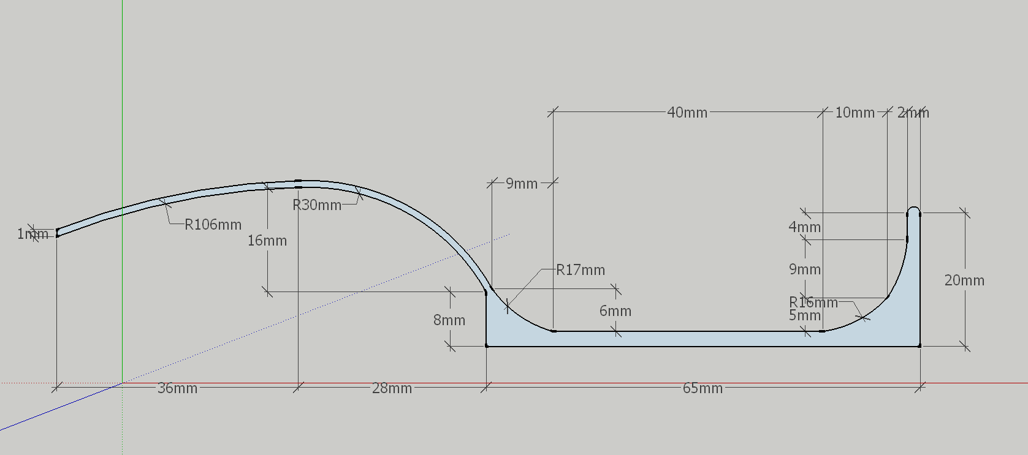
HERRAMIENTAS DE DIBUJO 2D
PARA REPASAR LOS CONCEPTOS
Dibujar un rectángulo de 4X6cm
Dibujar un círculo de radio 4cm y otro perpendicular al anterior que pase por su centro
Dibujar la siguiente figura
Mientras realizamos cualquier operación de dibujo 2D, las dimensiones del objeto que se está trazando aparecerán en el recuadro de medidas.

Slide 25
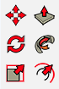

HERRAMIENTAS DE DIBUJO 3D
DEFINICIÓN DE FUNCIONES
EXTRUSIÓN
Realiza una extrusión/sustracción con la altura indicada
Funcionamiento: seleccionamos la cara a extruir e indicamos por teclado la altura de la extrusión/ sustracción
SÍGUEME
Realiza una extrusión siguiendo una trayectoria
Funcionamiento: seleccionamos la cara del modelo a extruir y la trayectoria que seguirá la extrusión indicada por una línea o una curva
DESFASE
Realiza paralelas de las aristas seleccionadas respecto a un plano (hace un desfase)
Funcionamiento: seleccionamos las aristas e introducimos la distancia de desfase

Slide 26

HERRAMIENTAS DE DIBUJO 3D
DEFINICIÓN DE FUNCIONES
OTRA FORMA DE EXTRUSIÓN
Realiza la extrusión de varias aristas combinando los herramientas seleccionar o desplazar
Funcionamiento: seleccionamos las aristas a extruir y las desplazamos con desplazar
DESPLAZAR O COPIA
Mueve o copia una selección
Funcionamiento: seleccionamos los objetos a desplazar o copiar e indicamos la distancia y dirección del desplazamiento
Para activa la copia pulsamos shift cuando estemos desplazando el objeto
ROTAR O COPIA
Rota o copia una selección
Funcionamiento: seleccionamos los objetos a rotar o copiar e indicamos el eje y el ángulo de rotación mediante dos puntos o un ángulo

Slide 27
HERRAMIENTAS DE DIBUJO 3D
DEFINICIÓN DE FUNCIONES
ESCALA
Escala o estira una selección
Funcionamiento: seleccionamos el objeto a escalar o modificar y estiramos uno de los asas de la selección o introducimos un factor de escala

Slide 28

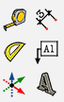

ACOTACIÓN, MEDIDAS Y LÍNEAS AUXILIARES
DEFINICIÓN DE FUNCIONES
MEDIDA
Nos proporciona la distancia entre dos puntos del modelo
Funcionamiento: seleccionamos un punto de origen y un punto de destino del objeto a medir
LÍNEAS AUXILIARES
Traza una línea infinita de apoyo en la posición indicada
Funcionamiento: hacemos click en un punto cualquiera de la arista de un modelo para trazar una línea auxiliar perpendicular a la dirección de la flecha de medida
TRANSPORTADOR
Mide el ángulo que forma una arista respecto a una referencia especificada
Funcionamiento: seleccionamos el centro del transportador en el primer punto de la arista, seleccionamos un segundo punto que defina la línea de referencia, seleccionamos otro punto de la arista para medir el ángulo

Slide 29

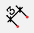
ACOTACIÓN, MEDIDAS Y LÍNEAS AUXILIARES
DEFINICIÓN DE FUNCIONES
EJES
Mueve o reorienta los ejes del dibujo
Funcionamiento: hacemos click en el punto deseado para establecerlo como punto de origen de los ejes, seleccionamos otro punto para definir el eje rojo y otro punto más para definir el eje verde
ACOTACIÓN
Dibuja cotas en las aristas o curvas especificadas
Funcionamiento: seleccionamos la arista o curva que queremos medir y especificamos la distancia a la que ha de situarse la cota

Slide 30
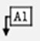
ACOTACIÓN, MEDIDAS Y LÍNEAS AUXILIARES
DEFINICIÓN DE FUNCIONES
TEXTO
Dibuja etiquetas de texto
Funcionamiento: seleccionamos el objeto al que queremos colocarle la etiqueta, situamos el texto de la etiqueta y escribimos el texto de la etiqueta.
TEXTO 3D
Dibuja un texto especificado en 3D
Funcionamiento: al pulsar en el icono se abre una ventana emergente en la que especificamos las características del texto, pulsamos en situar y colocamos el texto en el modelo

Slide 31
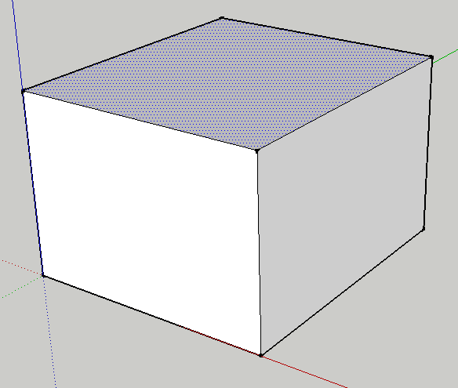
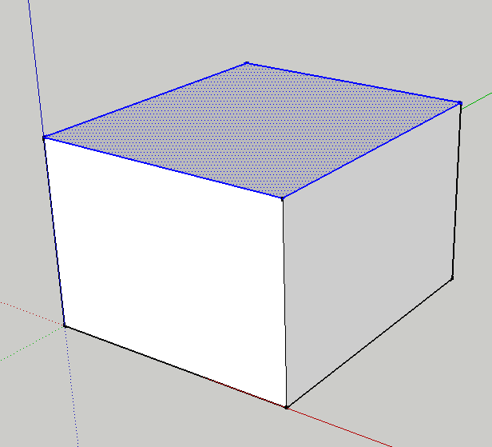
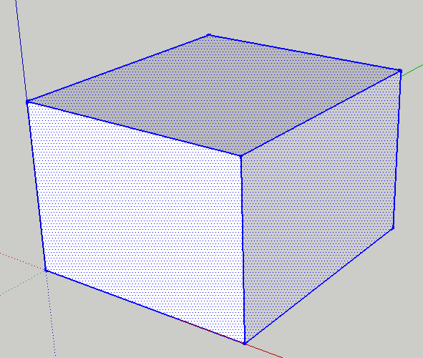
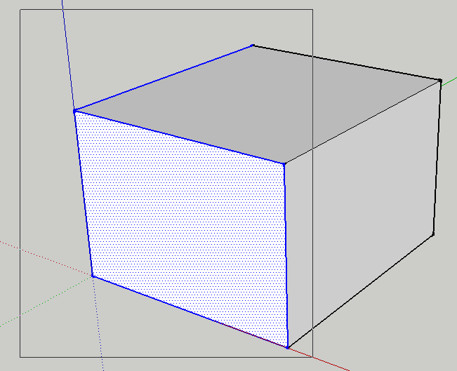
CAPAS, GRUPOS Y COMPONENTES
HERRAMIENTAS DE SELECCIÓN
UN CLICK DOS CLICKS TRES CLICKS VENTANA SELEC.
Con un click seleccionamos una arista o una cara
Con dos clicks seleccionamos una superficie (aristas+caras)
Con tres clicks seleccionamos el modelo
Con una ventana de selección seleccionamos toda entidad que esté dentro de la ventana

Slide 32
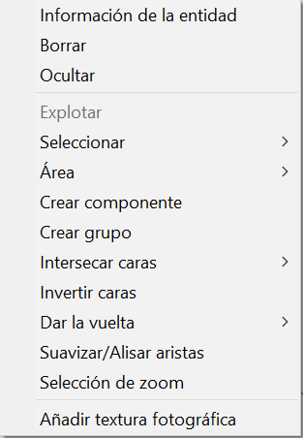
CAPAS, GRUPOS, COMPONENTES Y SIMETRÍA
GRUPOS Y COMPONENTES
Los grupos y componentes son un conjunto de aristas o polígonos que se definen a priori y que forman un ente único cuya forma no se puede editar a menos que accedamos a él directamente.
Los grupos y componentes actúan como un solo ente y como tal, cuando se modifican sus propiedades se modifican las propiedades de todos los elementos, pe: al pintarlo.
Los grupos y componentes permiten organizar el modelo, realizar rápidamente copias de un conjunto de elementos cuyas propiedades se heredarán de los originales.
Podremos formar grupos o componentes con aquellas entidades que contengan al menos dos aristas, dos caras o una arista y una cara.
Para crear un grupo o un componente seleccionamos los objetos que queramos y con el botón secundario del ratón pinchamos en la selección abriendo una ventana emergente, en la que seleccionamos crear grupo o crear bloque.
Para salir de la edición de un componente pulsamos “ESC” y para descomponerlo, empleando la herramienta de selección hacemos click con el botón secuandario den ratón y en la ventana emergente pulsamos en explotar.

Slide 33
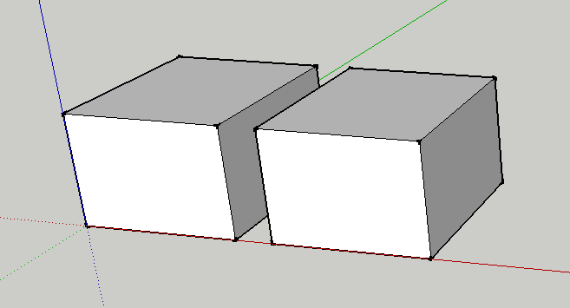
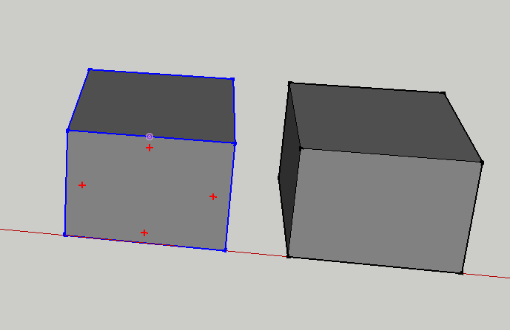
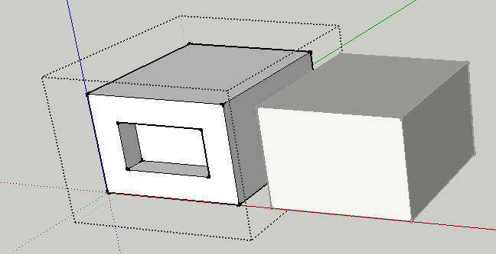
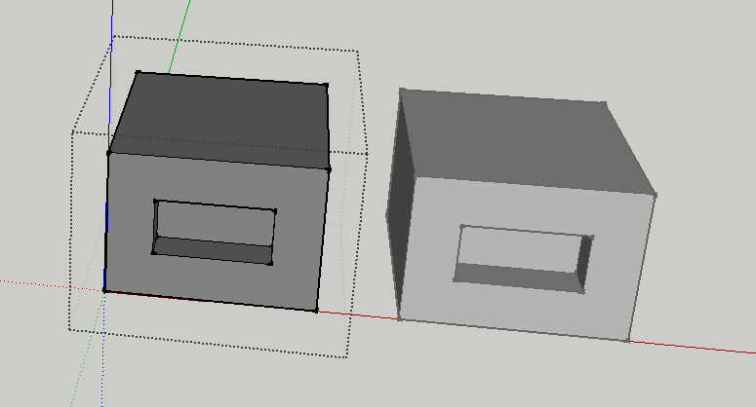
CAPAS, GRUPOS, COMPONENTES Y SIMETRÍA
DIFERENCIAS ENTRE GRUPOS Y COMPONENTES
Los grupos NO MANTIENEN sus propiedades en las sucesivas copias del mismo, desligándose del grupo del que proviene y rompiendo la herencia así, si edito el original o una copia las modificaciones no se transmiten entre ellos.
Los componentes SÍ MANTIENEN sus propiedades de forma que si editamos el original o la copia las modificaciones se transmiten entre ellos.
Los componentes además, poseen características que lo definen como nombre, descripción y tipo.
GRUPO COMPONENTE.

Slide 34
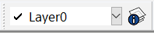
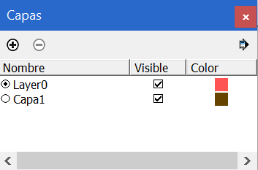
CAPAS, GRUPOS, COMPONENTES Y SIMETRÍA
CAPAS
En teoría las capas en SketchUp se definen a priori no siendo posible la incorporación de elementos ajenos a la capa.
En la práctica podemos añadir objetos a la capa a posteriori mediante operaciones de corta y pega (ctrl+c ,ctrl+v).
Las capas carecen de gran utilidad en SketchUp aportando una única característica diferenciadora respecto a los bloques y componentes que es la activación/desactivación de capas que permiten mostrar/ocultar los componentes de la capa en el modelo.
HERRAMIENTA DE CAPAS
ADMINISTRADOR DE CAPAS
ADMINISTRADOR DE CAPAS
NOMBRE DE LA CAPA

Slide 35
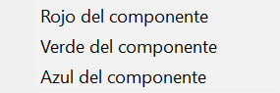
CAPAS, GRUPOS, COMPONENTES Y SIMETRÍA
SIMETRÍA
La simetría como tal no existe en SketchUp sin embargo podemos emularla con una opción llamada “Dar la vuelta” en el eje correcto.
Para acceder a “Dar la vuelta” hacemos click con el botón secundario del ratón y aparece un menú desplegable con dicha opción, dentro de la cual nos dejará seleccionar el eje en el que queremos dar la vuelta al modelo.

Slide 36
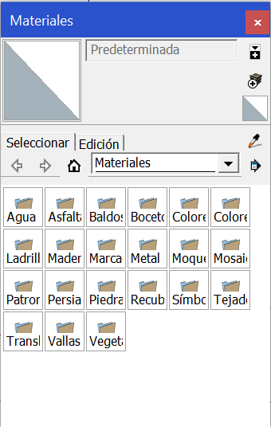
COLORES Y TEXTURAS
FUNCIONAMIENTO
Para poder pintar un modelo hacemos click en el icono pintar abriendo de esta forma una ventana emergente en la que nos encontramos distintas opciones.
VISTA PREVIA DEL COLOR O TEXTURA
NOMBRE DEL COLOR O TEXTURA
CREAR NUEVO COLOR O TEXTURA
EDICIÓN DEL COLOR O TEXTURA
IDENTIFICADOR DE COLOR O TEXTURA
DESPLEGABLE CON LOS TIPOS DE MATERIALES
TIPOS DE MATERIALES

Slide 37
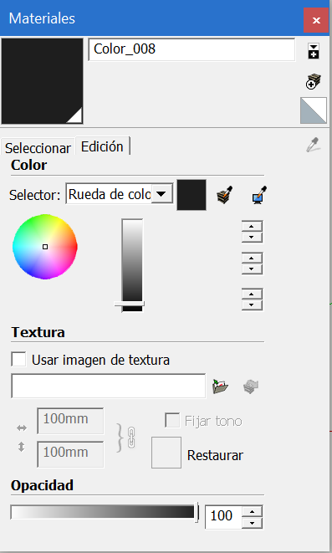
COLORES Y TEXTURAS
EDICIÓN DE COLORES Y TEXTURAS
Para acceder al modo edición debemos de pintar previamente un objeto
VISTA PREVIA DEL COLOR O TETURA
TIPO DE SELECTOR
MODIFICADORES DEL COLOR
TIPOS DE MATERIALES
USAR IMAGEN DE TEXTURA
ESCALA DE LA TEXTURA
OPACIDAD DEL MATERIAL

Slide 38
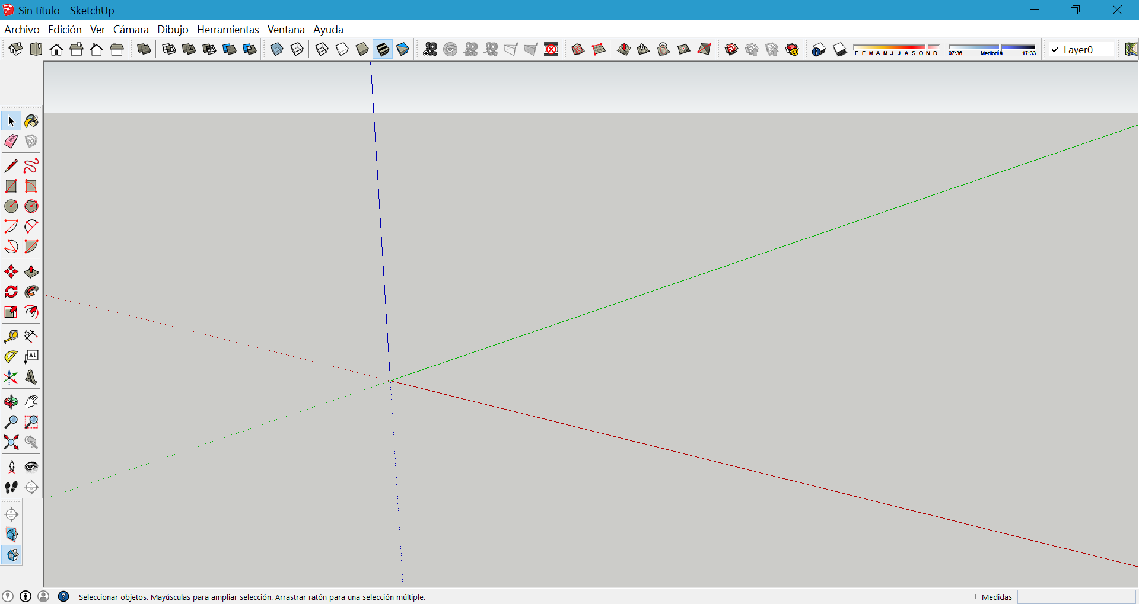
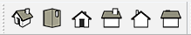
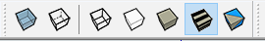
PERSPECTIVAS Y OPCIONES DE VISUALIZACIÓN DEL MODELO

Slide 39
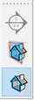
OPERACIONES CON SECCIONES
SketchUp nos ofrece las siguientes opciones de visualización de modelo

Slide 40
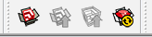
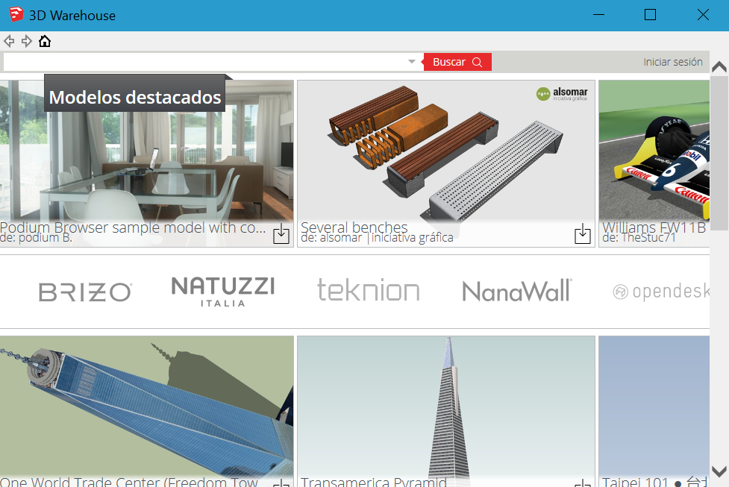
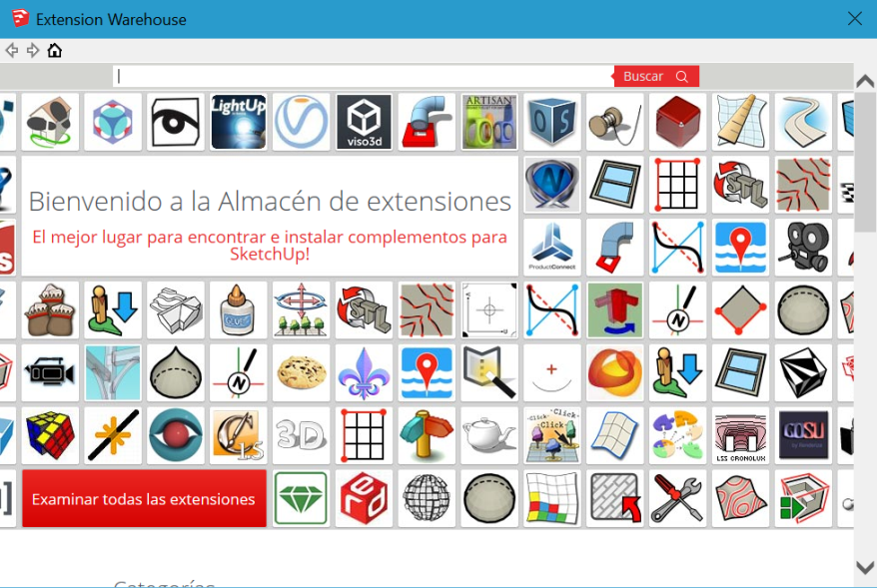
ALMACEN DE EXTENSIONES Y MODELOS
SketchUp posee una librería de extensiones y modelos que podemos descargar
ALMACÉN DE MODELOS
ALMACÉN DE EXTENSIONES

Slide 41



GEOLOCALIZACIÓN DEL MODELO
SketchUp nos ofrece la posibilidad de geolocalizar nuestro modelo
Al pulsar en el botón de geolocalización se abre una ventana emergente con un mapa en el cual podremos buscar la localización de nuestro modelo y situarlo donde deseemos

